Slide 1
Моделирование вазы
Стрельникова Л.В. – автор презентации

Slide 2
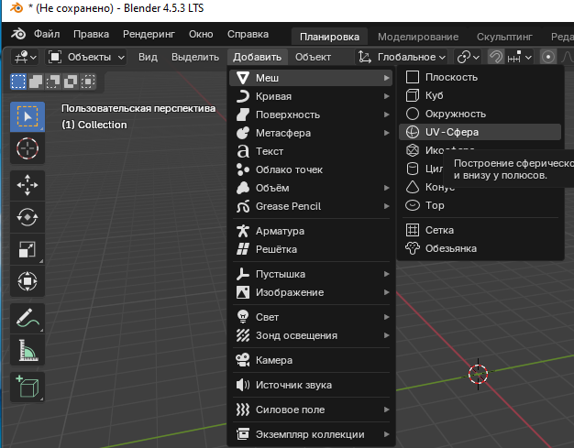
Добавление объекта
Набор с клавиатуры
Добавление объекта
Shift+A
Набор в меню
Добавить
Меш
UV - Сфера

Slide 3
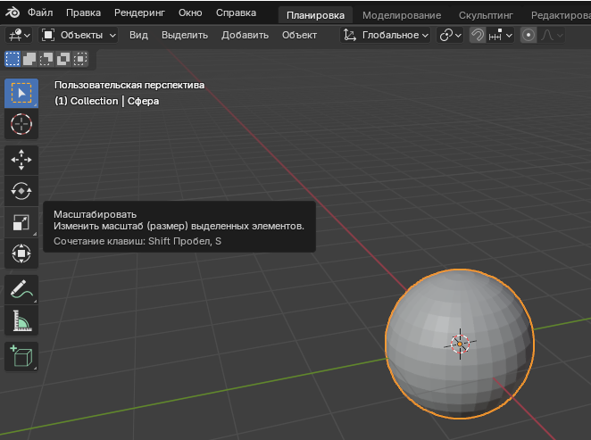
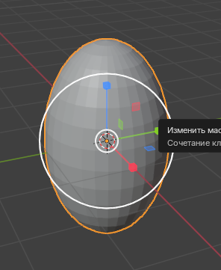
Масштабирование объекта
Набор с клавиатуры
1. Добавление объекта
Shift+A
2. Масштабирование объекта
S+ось, вдоль которой устанавливаем масштаб

Slide 4
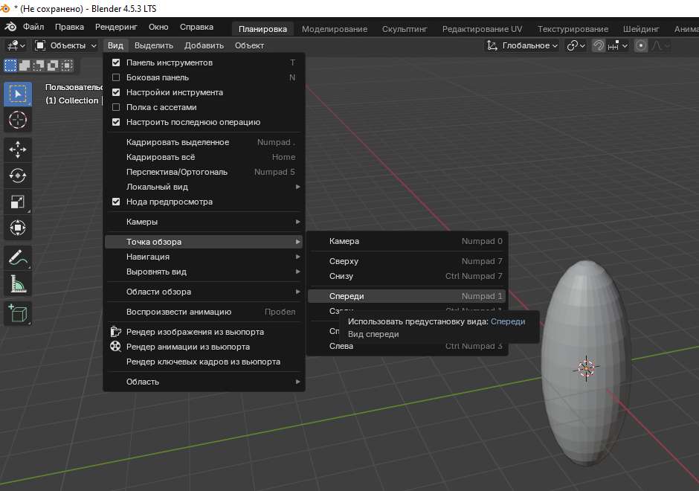
Вид спереди
Набор с клавиатуры
1. Режим ортографии - 5
2. Вид спереди - 1
Набор в меню
Вид
Точка обзора
Cпереди

Slide 5
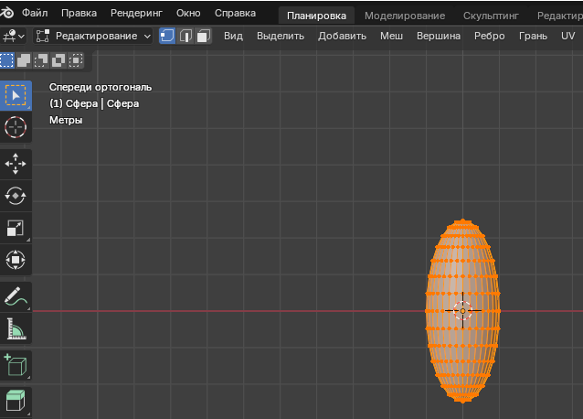
Редактирование
Набор с клавиатуры
1. Режим редактирования - Tab
Набор в меню
Объект
Редактирование

Slide 6
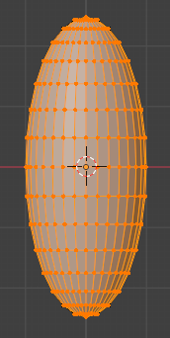
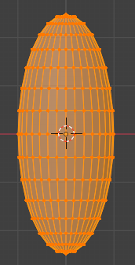

Режим прозрачности
Набор с клавиатуры
1. Режим прозрачности – Alt + Z
Набор в меню
Объект
Редактирование

Slide 7
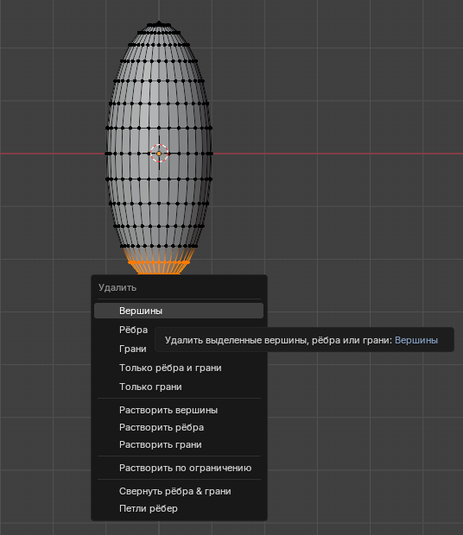
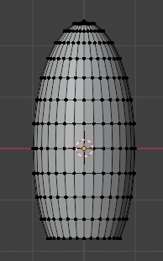
Удаление частей объекта – нижняя часть
Набор с клавиатуры
Выделить нужную часть
Нажать ось – X
В открывшемся меню выбрать - вершины

Slide 8

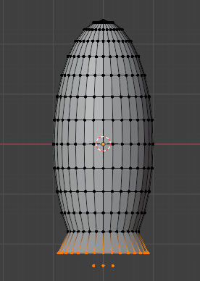
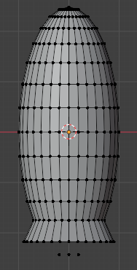

Экструдирование
Набор с клавиатуры
Выделяем низ
Заходим в режим прозрачности - O
Добавить – E или кнопку
Нажимаем ось, вдоль которой добавляем часть к объекту – Z
Расширение к низу - S

Slide 9
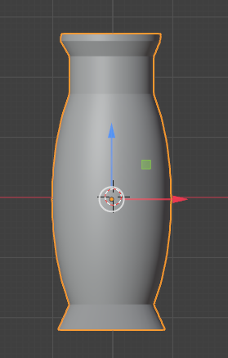
Экструдирование
Набор с клавиатуры
Выделяем верх
Заходим в режим прозрачности - O
Добавить – E или кнопку
Нажимаем ось, вдоль которой добавляем часть к объекту – Z
Расширение к верху - S

Slide 10
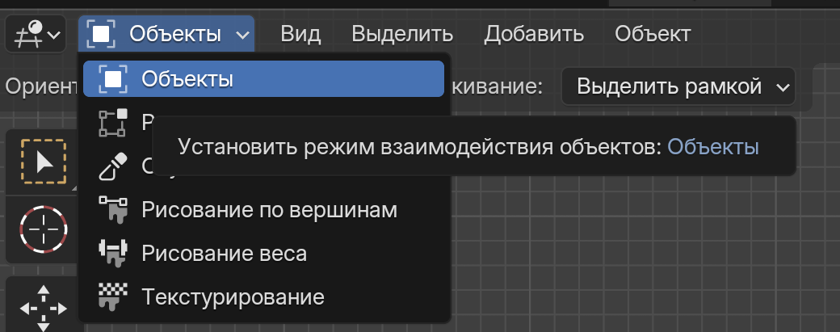
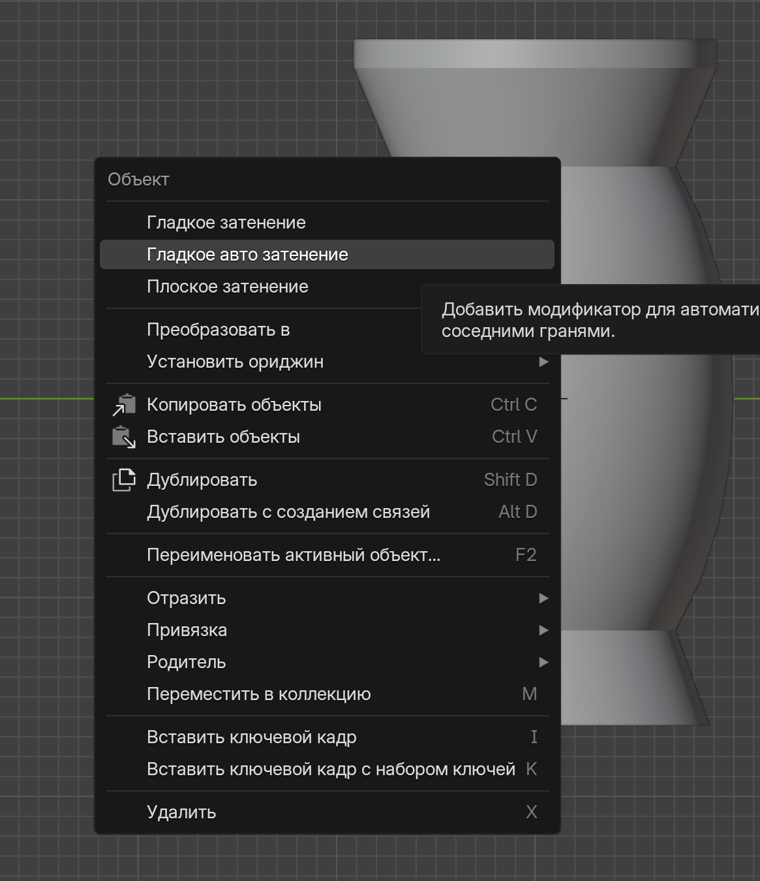
Отмена редактирования
Щёлкаем по объекту правой кнопкой мыши, выходит контекстное меню
Выбираем – Гладкое автозатемнение

Slide 11
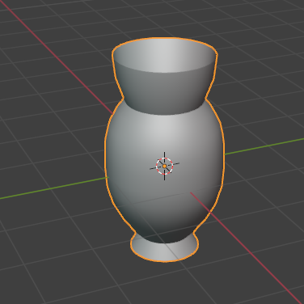
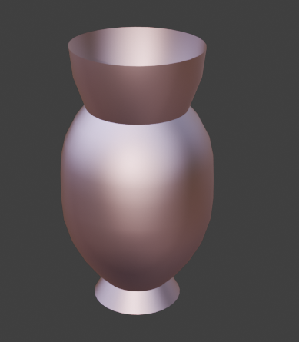
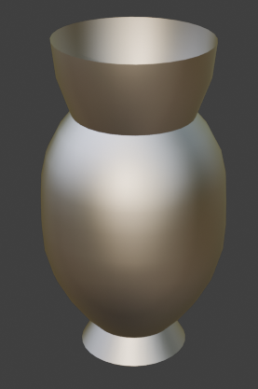

Slide 12
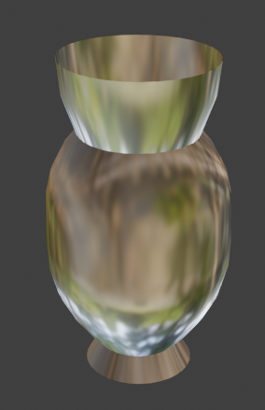
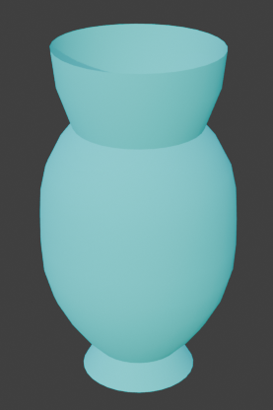

Slide 13
